Slide 1
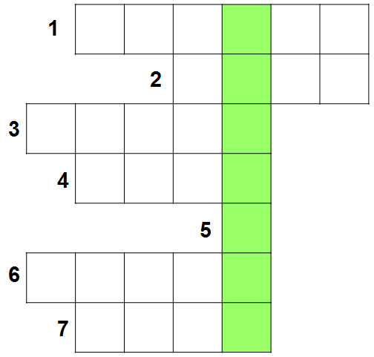
RIJEŠI KRIŽALJKU!
1. kukac lijepih krila koji se razvija iz gusjenice
2. smjesa plinova koja sadrži 21% kisika, ugljikov dioksid, dušik…
L E P T I R
3. marljivi kukac koji živi u košnici
Z R A K
P Č E L A
4. crveni šumski je zakonom zaštićen
M R A V
5. dvadeseto slovo abecede
6. skupina srodnih biljaka ili životinja koje se mogu međusobno razmnožavati i davati plodne potomke
NJ
V R S T A
7. sila koja djeluje na neku površinu i suprotnog je smjera djelovanja od uzgona
T L A K

Slide 2
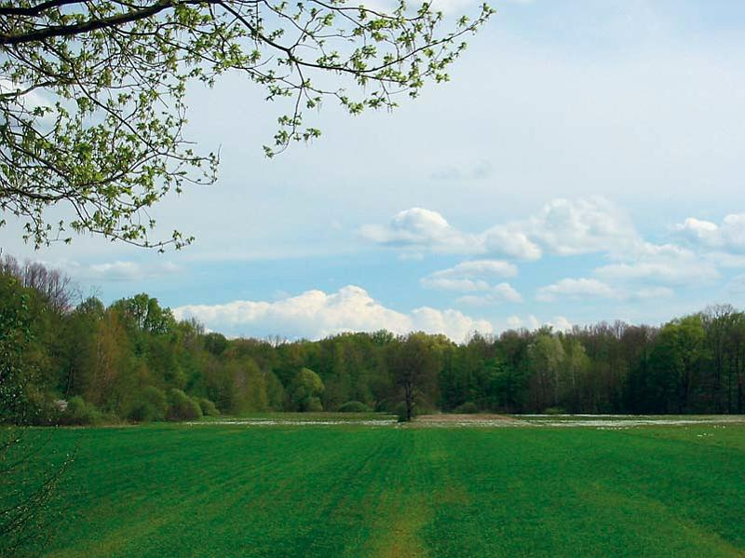
RASPROSTRANJENOST
I OBILJEŽJA TRAVNJAKA

Slide 3
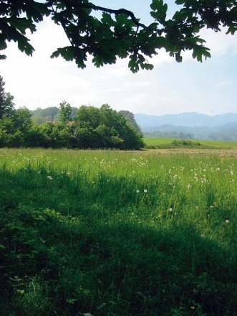
Pripadaju li travnjaci kopnenim ili vodenim staništima?
Jesu li trave biljke cvjetnjače?
Zašto su zeljaste biljke stalni izvor hrane biljoždera?

Slide 4
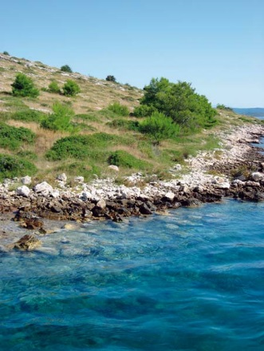
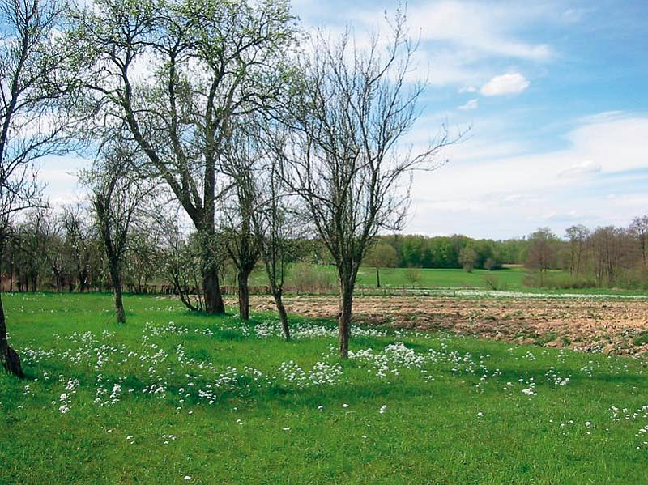
Po čemu se razlikuje primorski travnjak od travnjaka kontinentalne Hrvatske?

Slide 5

TRAVNJACI – kopnena staništa na kojima rastu zeljaste biljke
- većinom nastali utjecajem čovjeka
Postanak travnjaka
LIVADA – održava se košnjom
KONTINENTALNA ŠUMA
ŠIKARA
TRAVNJAK
PAŠNJAK – održava se ispašom
PRIMORSKA VAZDAZELENA ŠUMA
MAKIJA
GARIG
KAMENJAR
Na koji će se način iz travnjaka prirodnim procesom ponovo razviti šikara i šuma?
Što su travnjaci?
Opiši proces nastajanja kontinentalnog travnjaka.
Kako se može spriječiti zarastanje travnjaka grmolikim biljkama i njegov nestanak?
Opiši proces nastajanja primorskog travnjaka.

Slide 6
Koji uvjeti određuju razvitak i opstanak određene vrste travnjaka na nekom području?
Klimatski uvjeti, vrsta tla, dostupnost vlage i nadmorska visina.

RASPROSTRANJENOST TRAVNJAKA
KONTINETALNI TRAVNJACI – močvarni
- nizinski
- brdski
- planinski
PRIMORSKI TRAVNJACI

Slide 7
Usporedi obilježja travnjaka.
 | Brdski travnjak | Nizinski travnjak | Primorski travnjak
Zimi je smeđe boje zbog nedostupne vode iz smrznutog tla.
Ljeti je smeđe boje zbog suše.
Najviše vlage padalinama dobiju u proljeće i rano ljeto.
Razgranato korijenje sprječava eroziju tla.
Uglavnom se koriste kao livade.
Pri košnji daju obilje hrane za stoku.
Uglavnom se koriste kao pašnjaci.
Na njima rastu biljke bogate mirisnim uljima.
Biljke imaju nadzemne dijelove obrasle dlačicama.
+
+
+
+
+
+
+
+
+
+
+
+
+

Slide 8
Životni uvjeti
Postoji li na travnjaku slojevitost kao u šumi?
Jesu li biljke travnjaka obasjane dovoljnom količinom svjetlosti?
Zbog čega su razlike u dnevnoj i noćnoj temperaturi na travnjacima veće nego u šumama?
Zbog čega su vjetrovi na travnjacima jači i češći nego u šumama?
Mijenja li se izgled travnjaka tijekom godišnjih doba? Opiši kako.
- život se odvija iznad, na površini i ispod površine tla

Slide 9
RADNI LISTIĆ
Kako su se trave prilagodile suši?
Različito građenim biljnim organima - čupavo korijenje kojim brzo upijaju male količine vode iz tla, stabljike i listovi obrasli dlačicama koji sprečavaju pregrijavanje i gubitak vode transpiracijom.
Zašto se trave ne slome pri jakim udarima vjetra?
Jer imaju duge savitljive stabljike i uske listove koji odolijevaju vjetru.
Dopuni rečenicu.
Životinje su se ____________ i __________ tijela prilagodile životu na travnjaku.
oblikom bojom

